Slide 1
Książka Naszego Autorstwa gr. 0c, 0d, 0e
Książka Naszego Autorstwa to projekt, który trwał od marca do czerwca. Najstarsze grupy przedszkolaków miały za zadanie stworzenia III książek autorstwa dzieci i ich Pań.
Do projektu zgłosiły się grupy: 0c, 0d i 0e. Dzieci z pomocą Pań wykonały wspaniałe książki z własną treścią i ilustracjami. Nie było to łatwe zadanie, ale dzieci dzięki swojej bujnej wyobraźni stworzyły piękne opowieści, które chętnie czytaliśmy wypożyczając sobie książki pomiędzy grupami.
Brawa dla dzieci i Pań za niezwykłą zabawę.

Slide 2
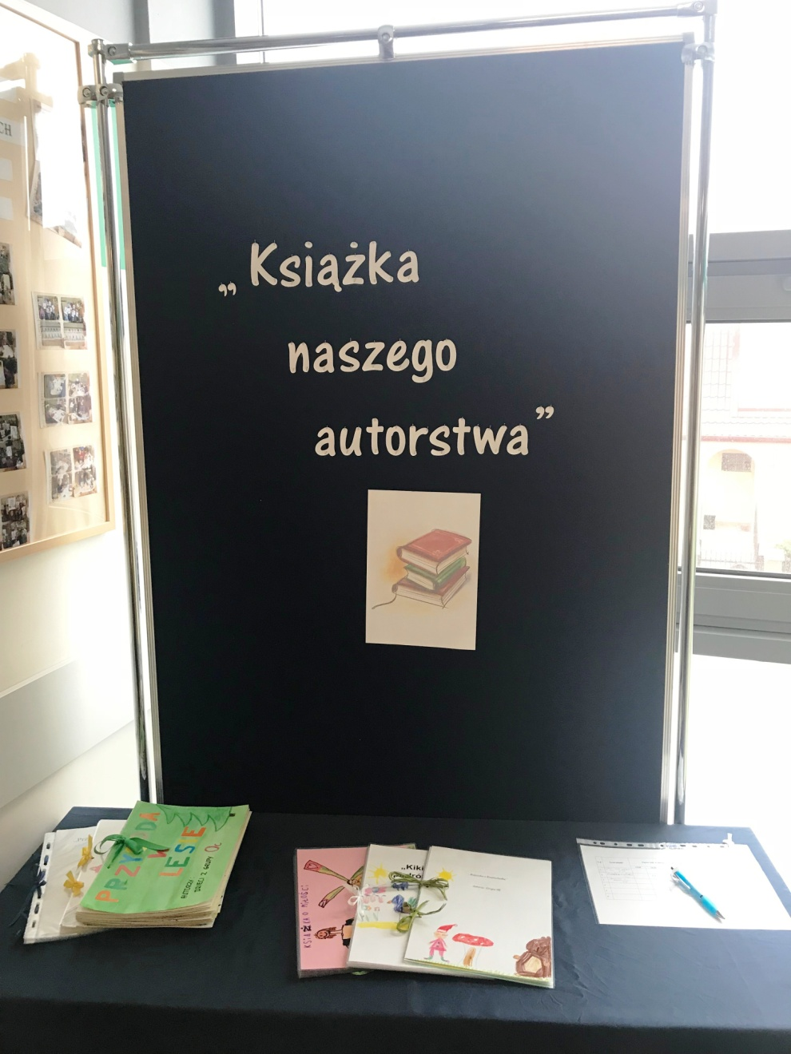
Organizatorzy:
Aleksandra Czajka
Beata Izdebska
Kamila Pasternak - Opalko

Slide 3
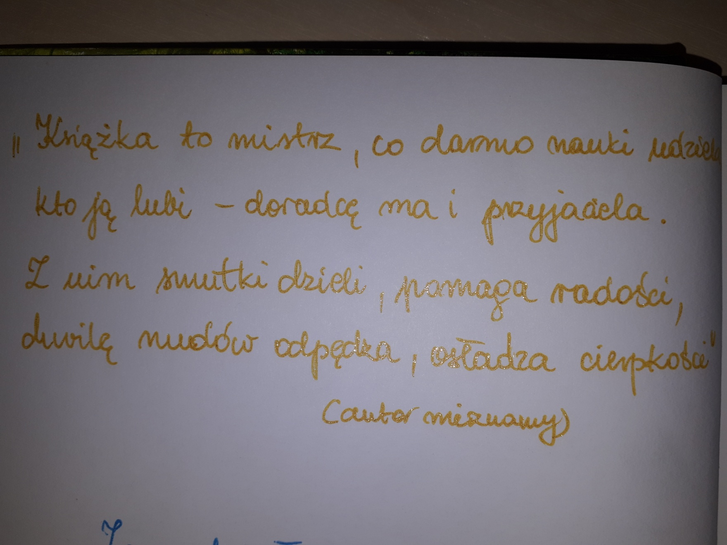

Slide 4
Powstało IX książek o tytułach:
0c
„Przygoda w lesie”
„Książka o miłości”
„Moja mama, mój tata..”

Slide 5
Powstało IX książek o tytułach:
0d
„Przygody psa Mopsiaka”
„Kiki – mała podróżniczka”
„Miś Pandzio i jego przygody”

Slide 6
Powstało IX książek o tytułach:
0e
„Wafelek na księżycu”
„Bajeczka o krasnoludku”
„Król Burza”

Slide 7
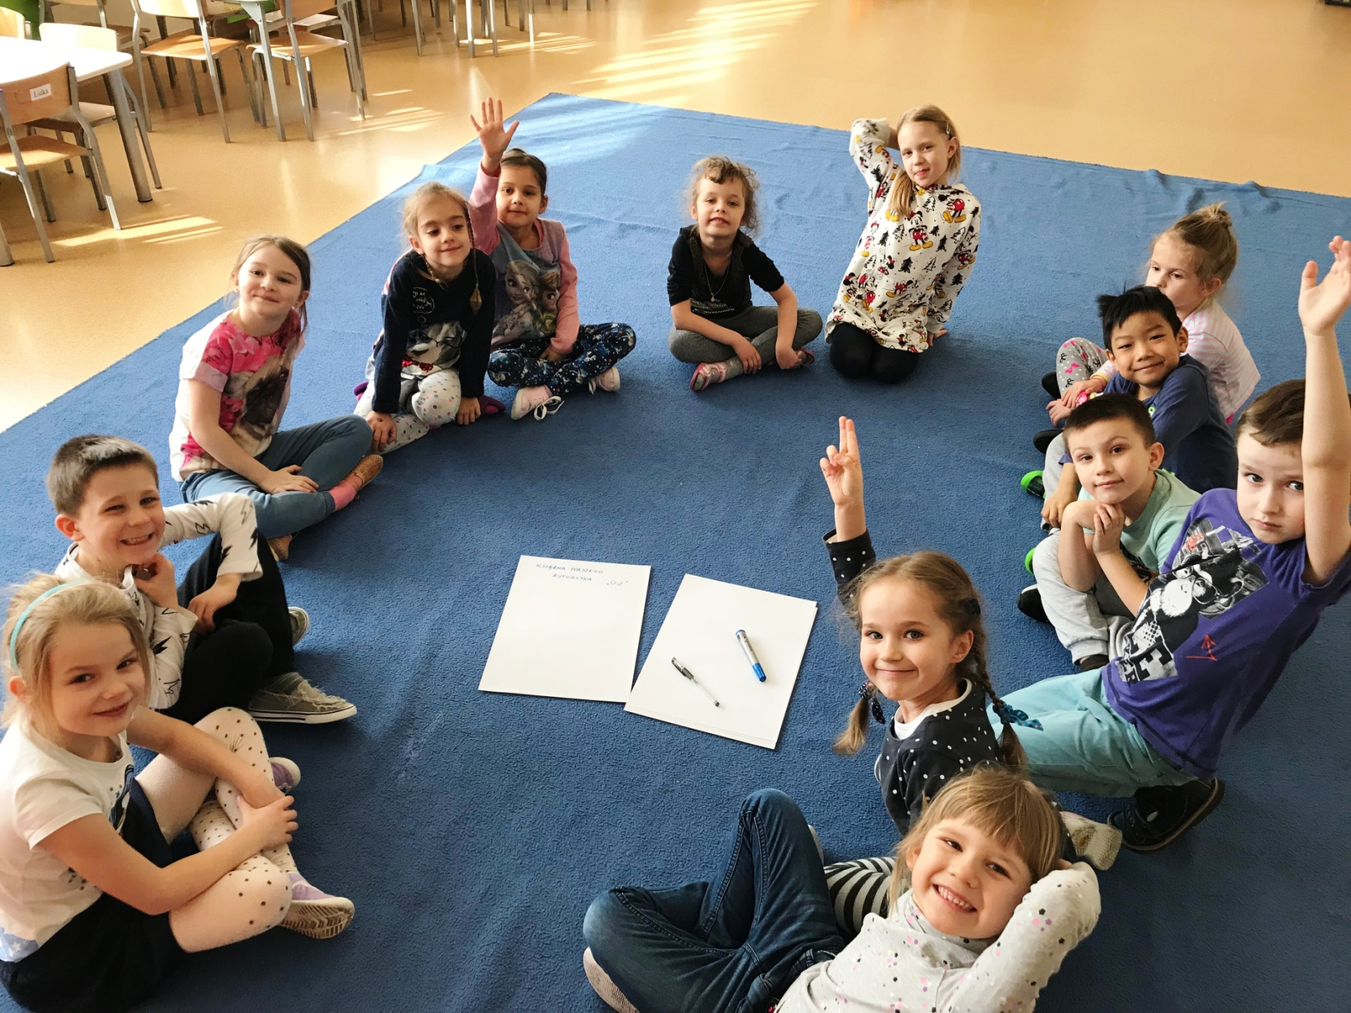

Slide 8
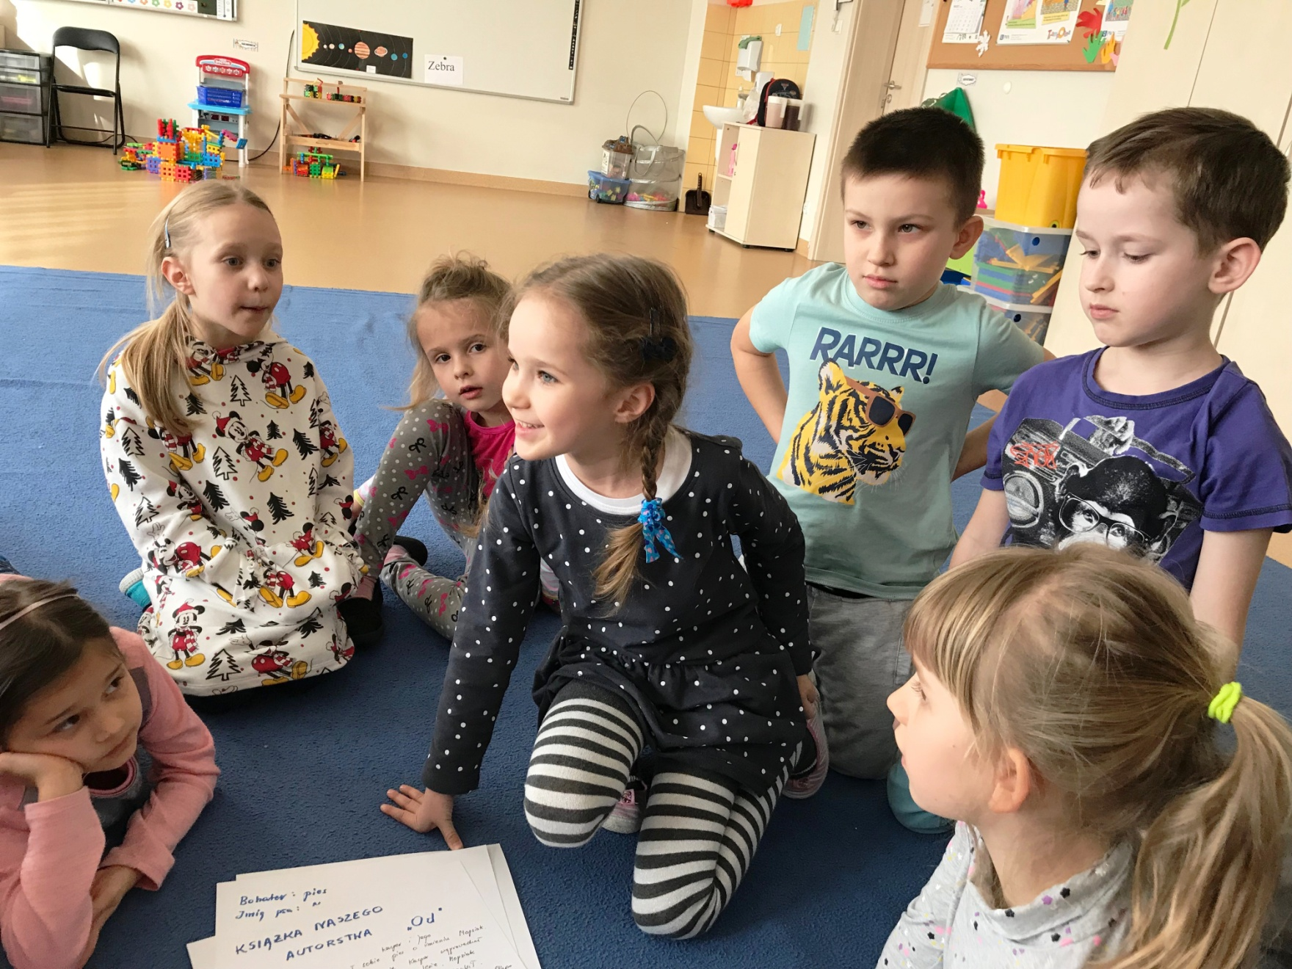

Slide 9
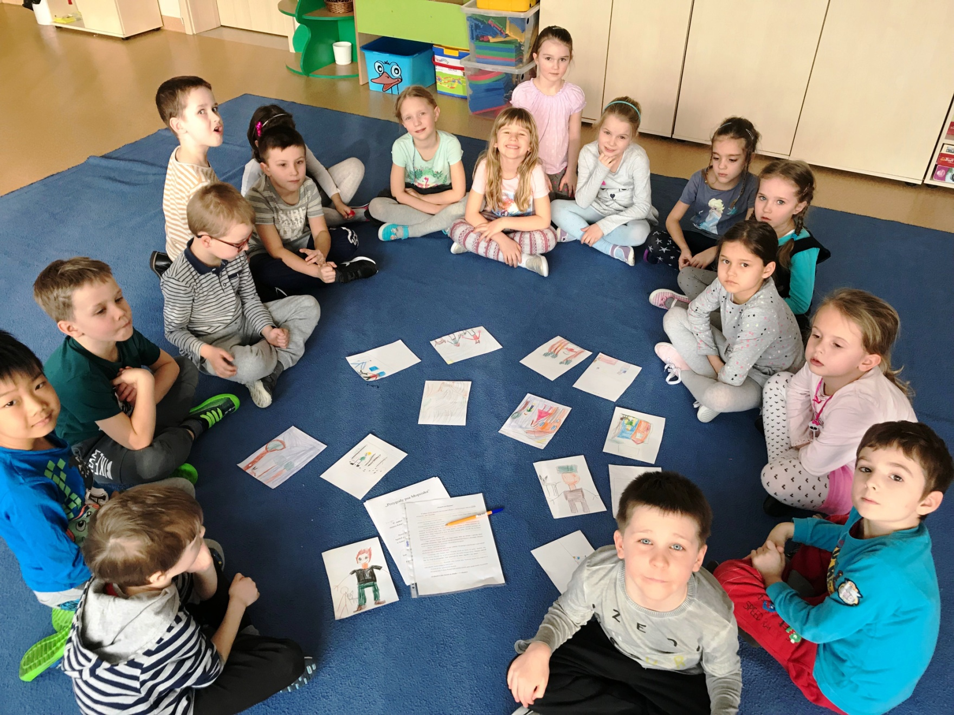

Slide 10
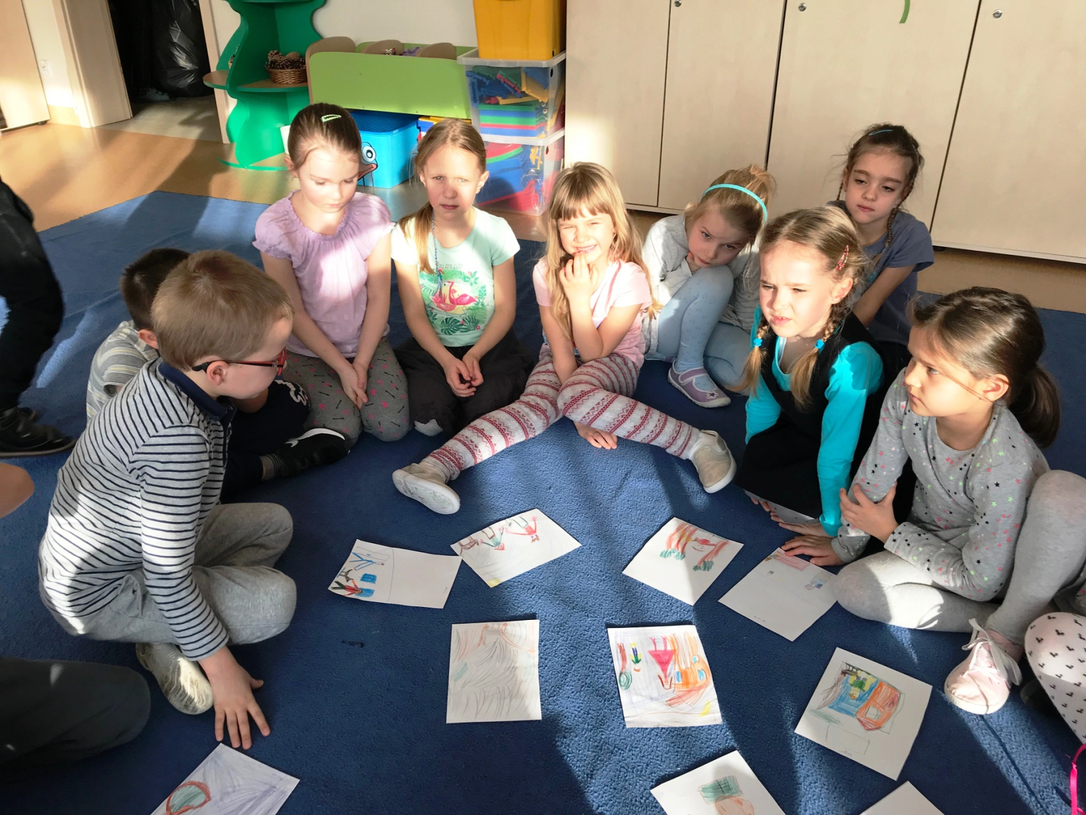

Slide 11
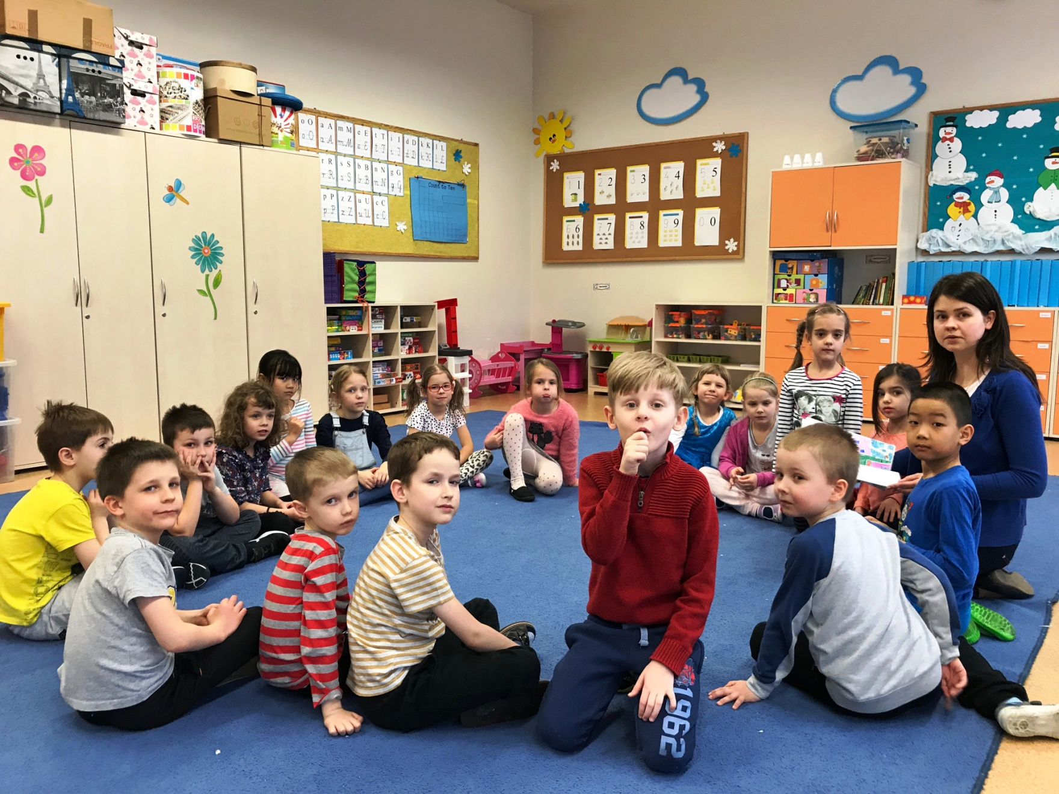

Slide 12
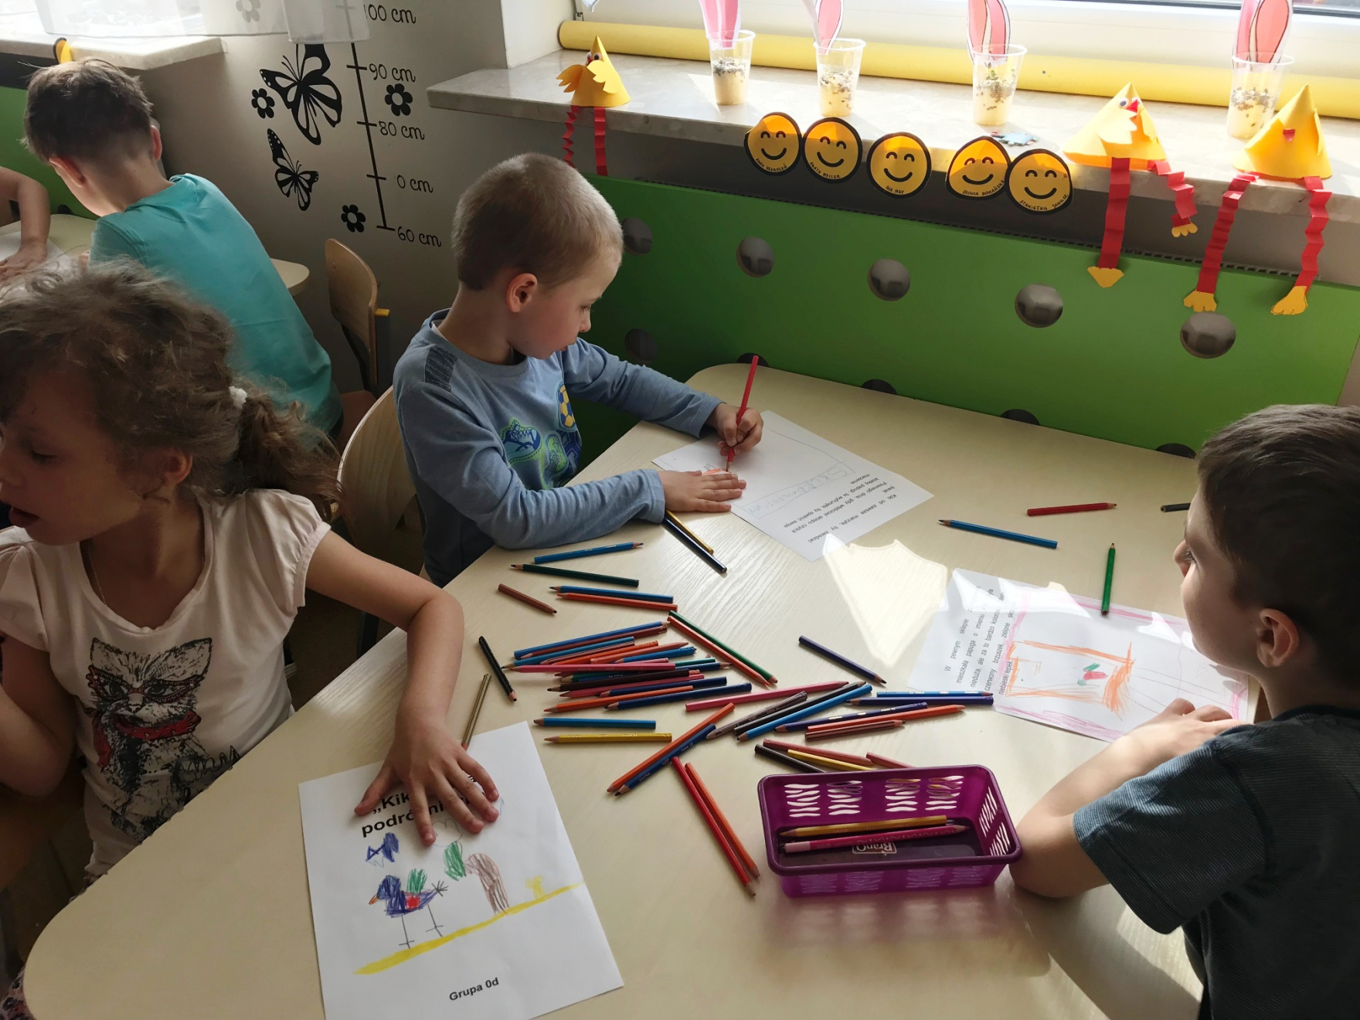

Slide 13
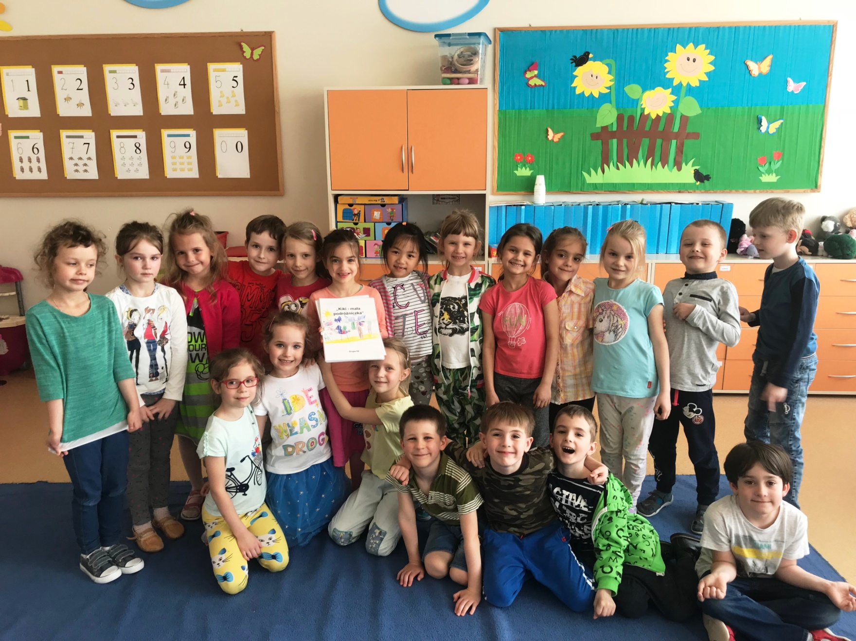

Slide 14
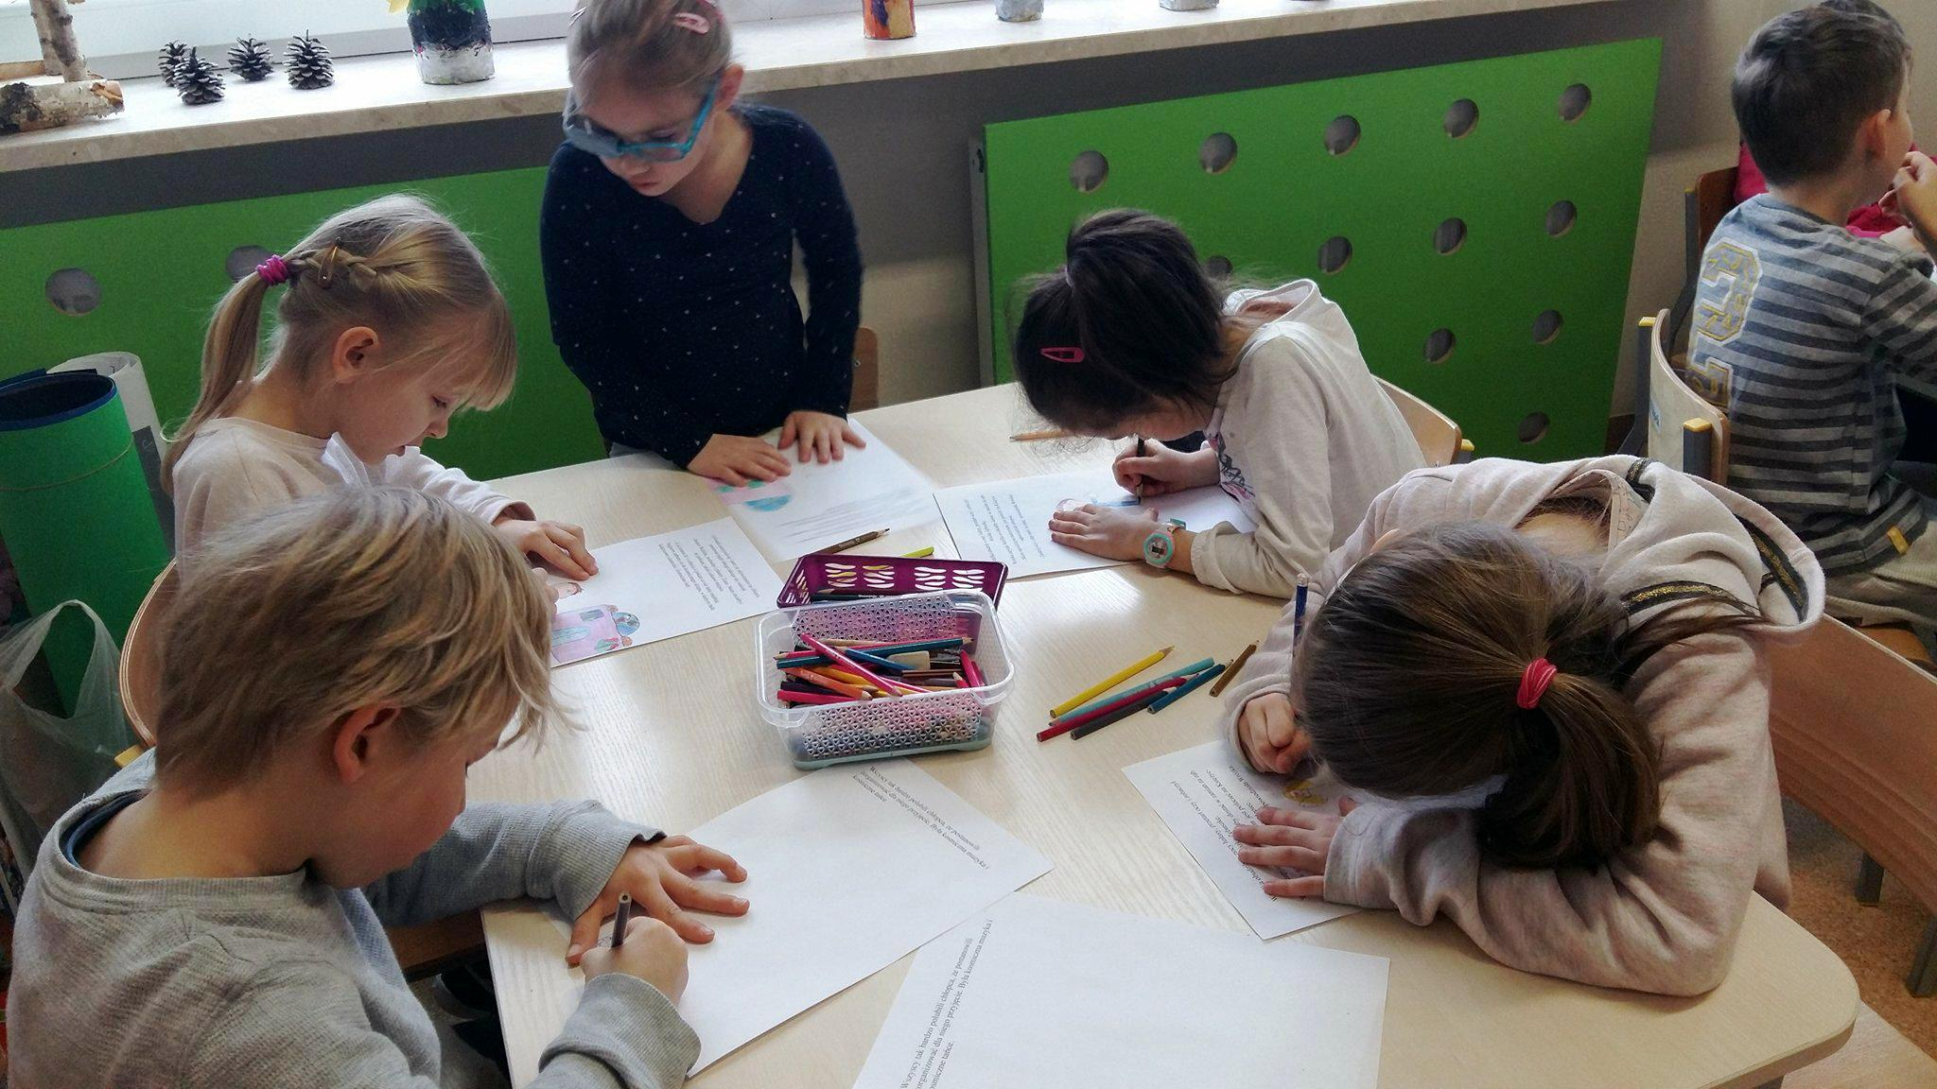

Slide 15
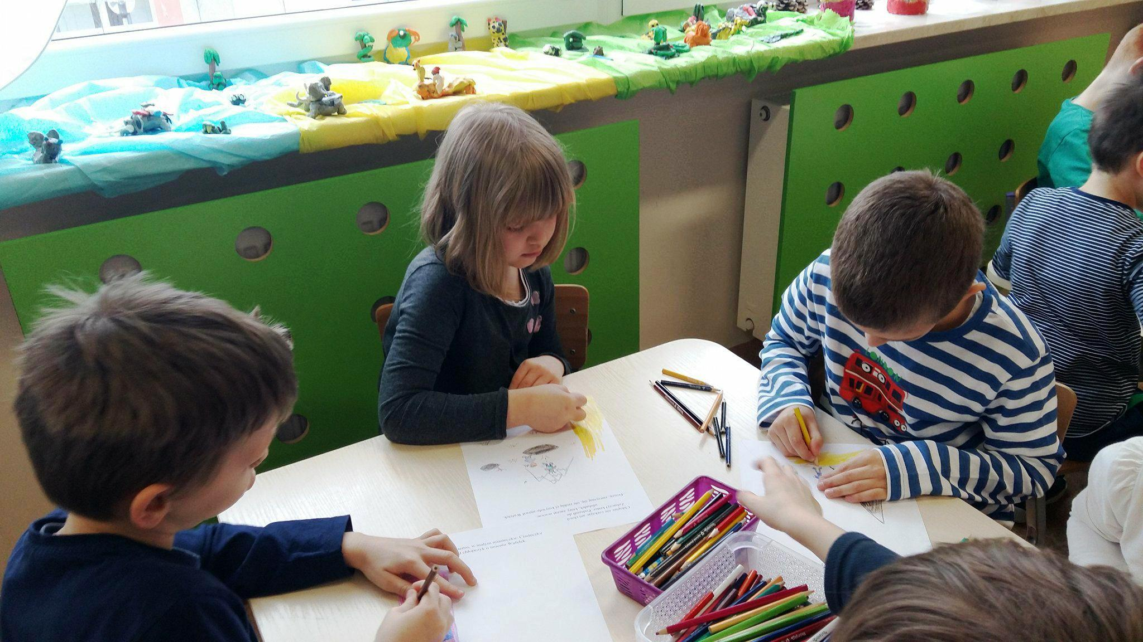

Slide 16
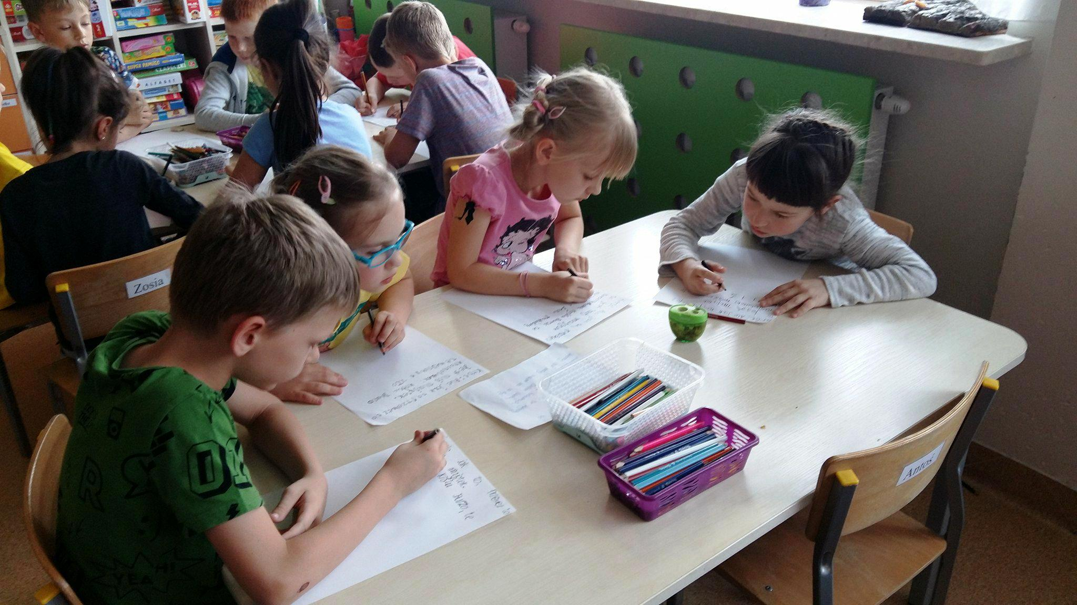

Slide 17
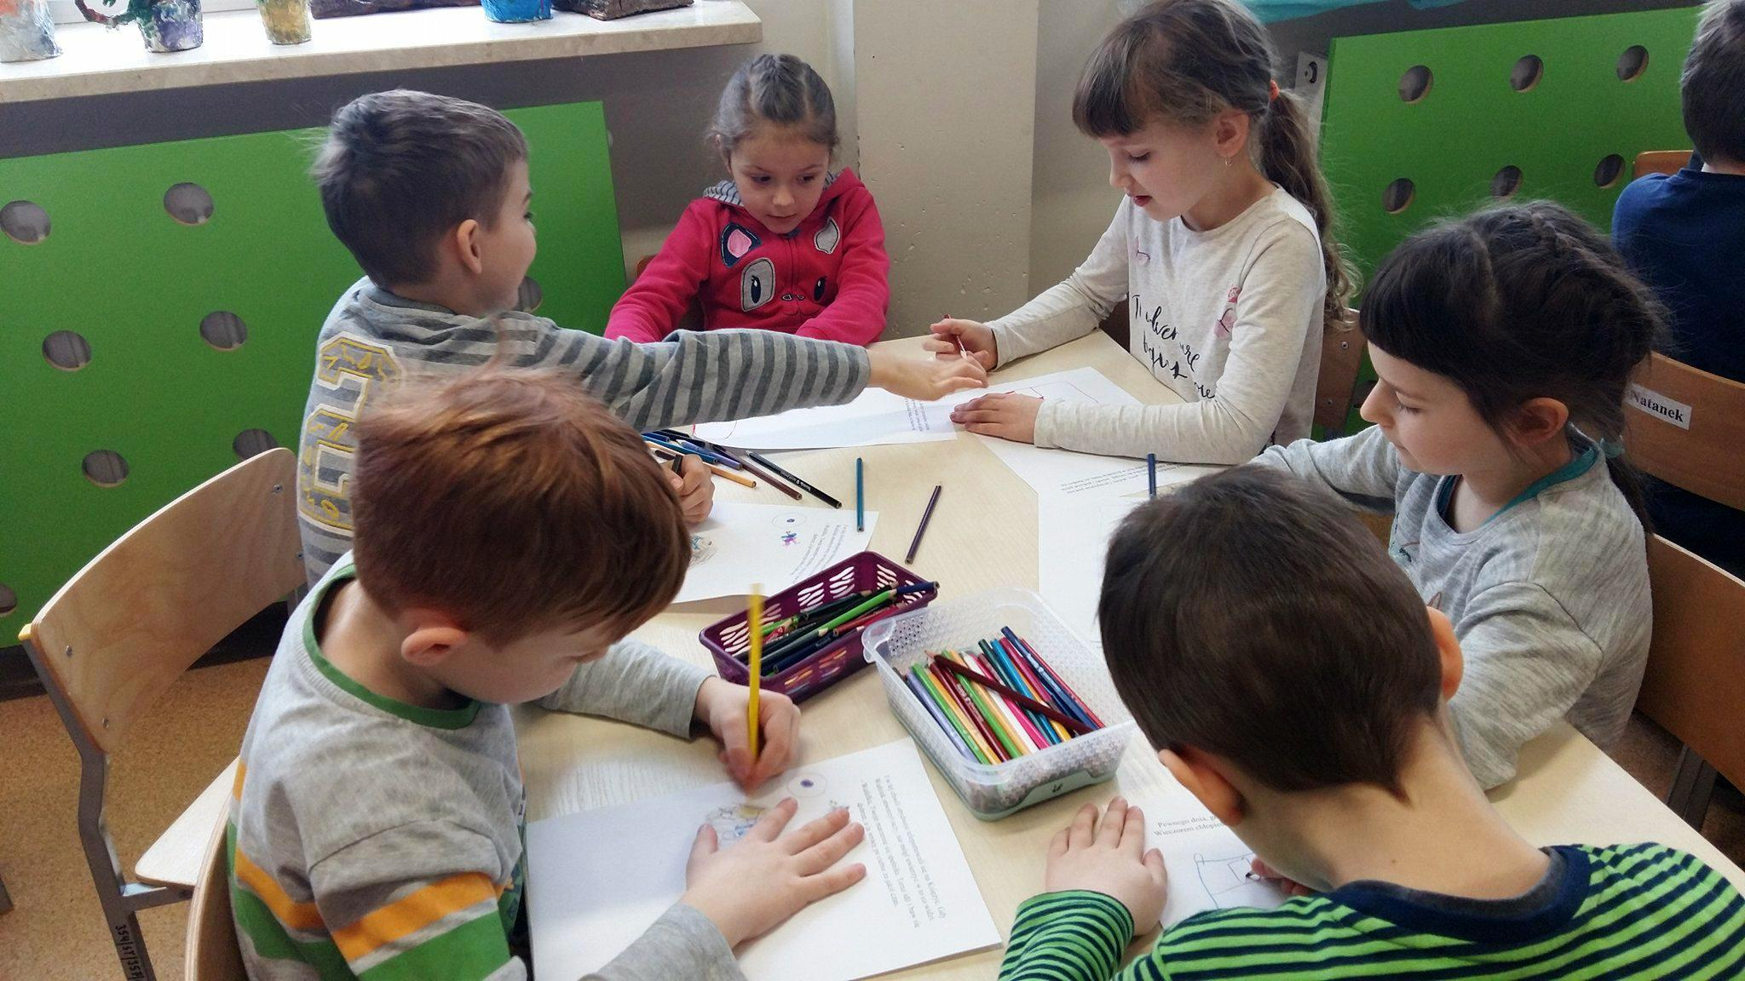

Slide 18
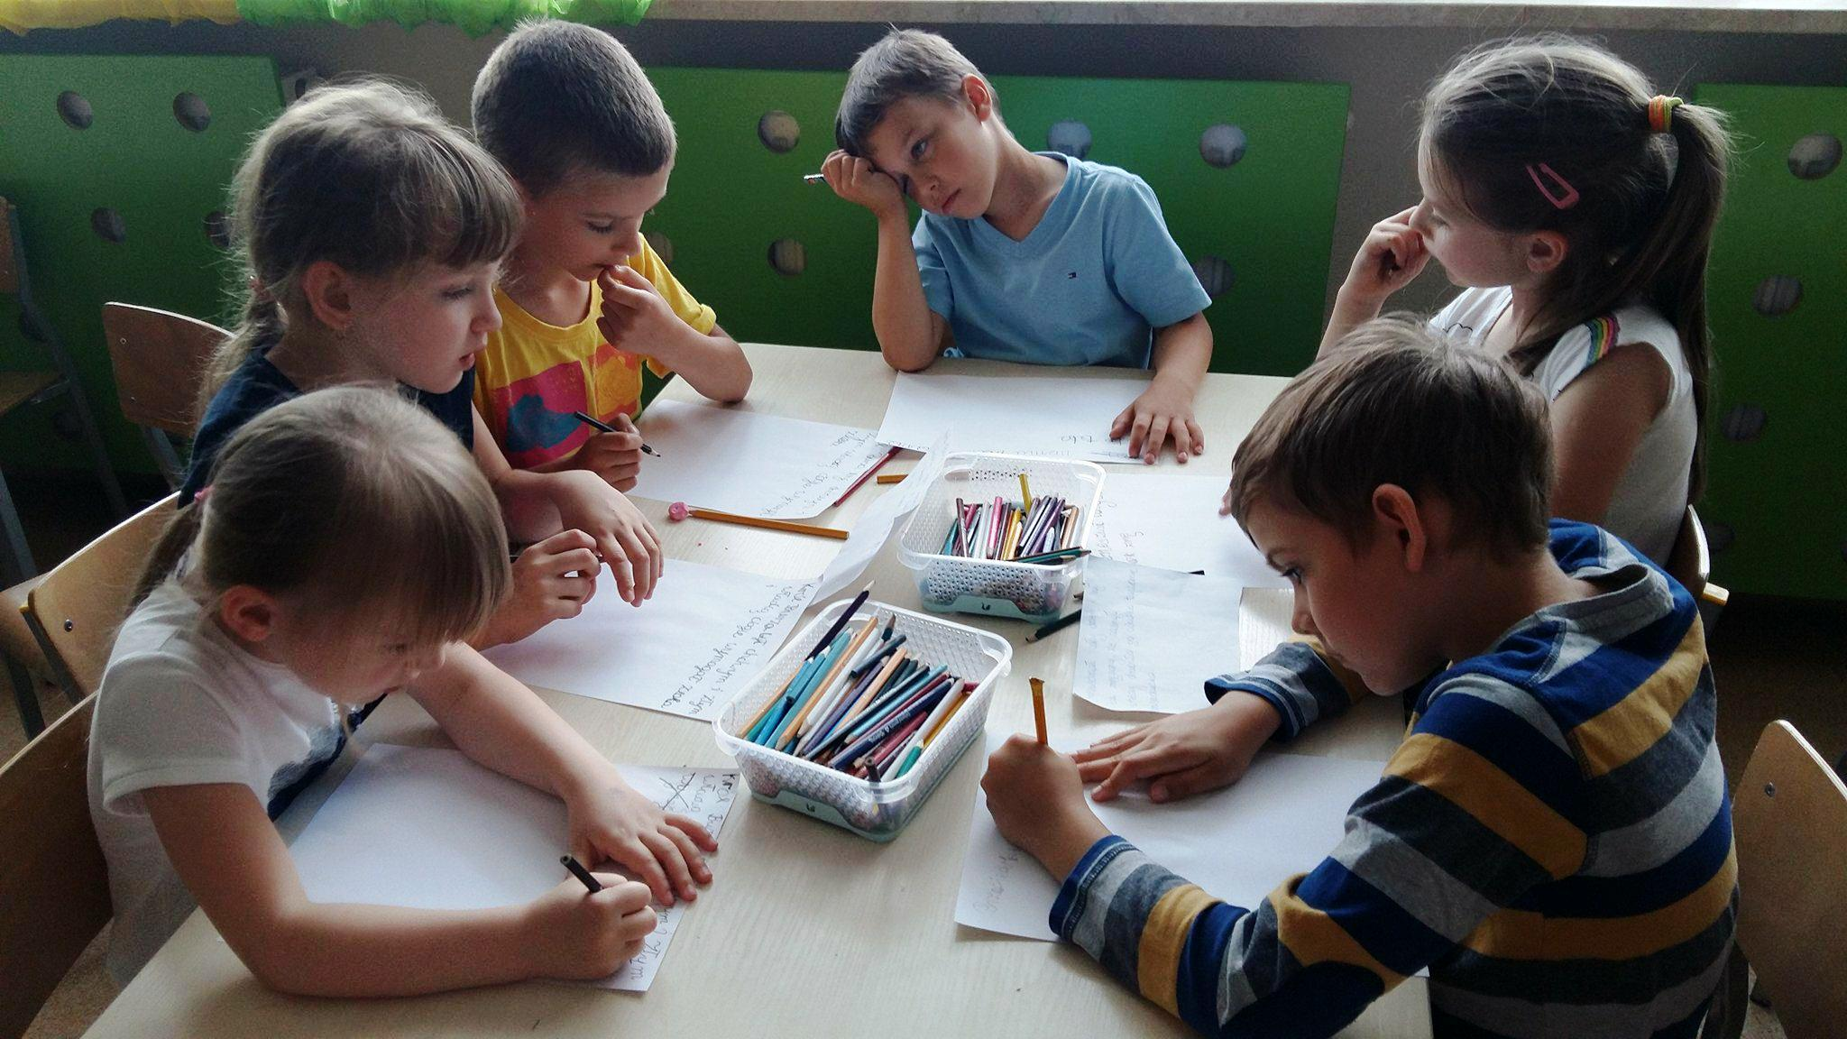

Slide 19
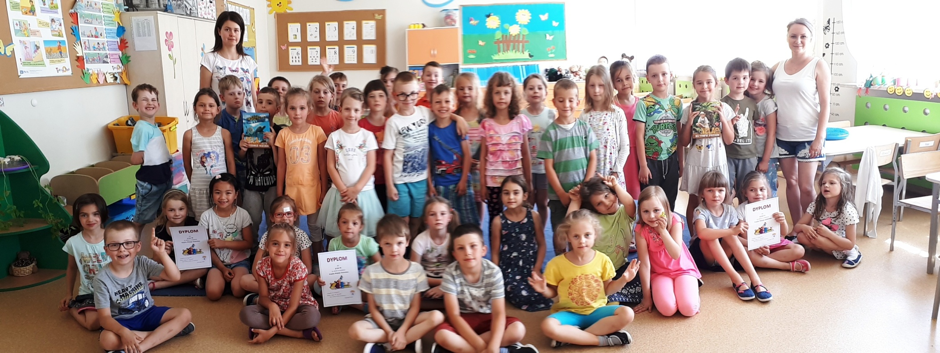
Każda z grup dostała dyplom i książkę w podziękowaniu za włożoną pracę, chęci i ciekawe pomysły. Brawo!

Slide 20
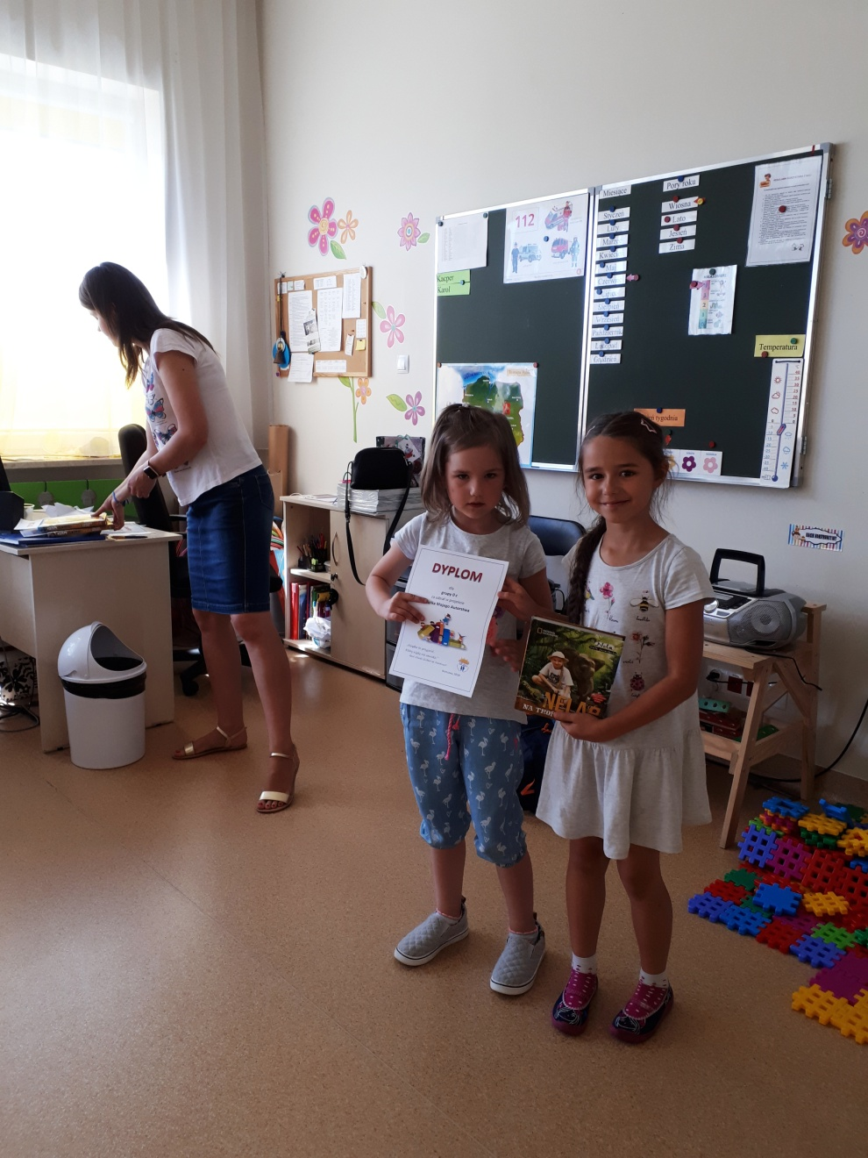
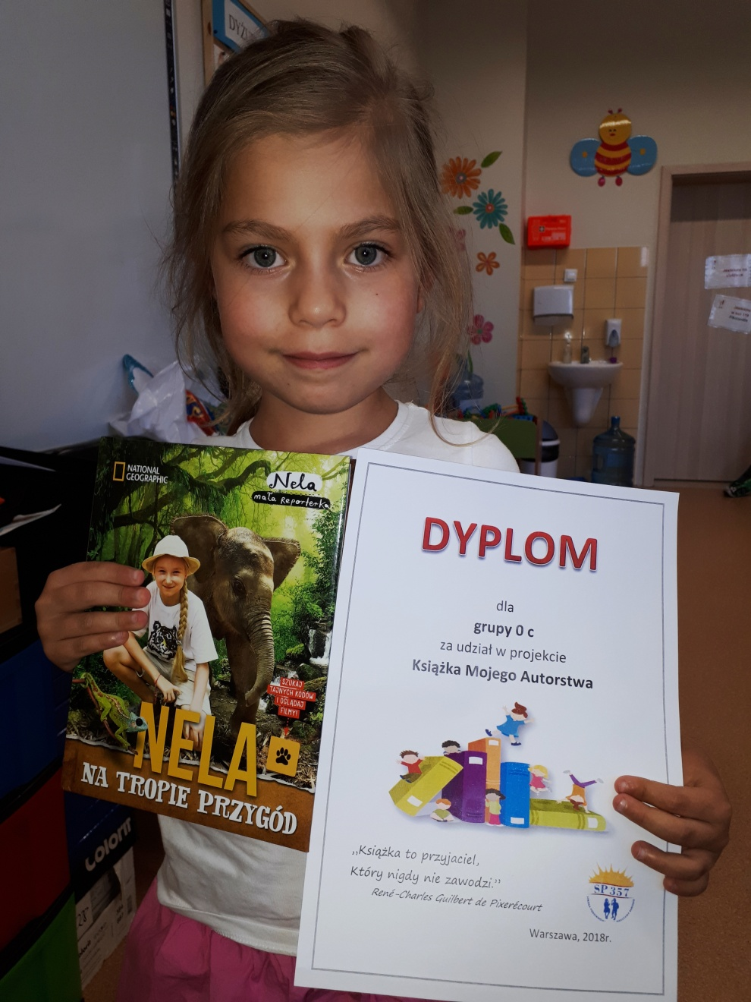

Slide 21
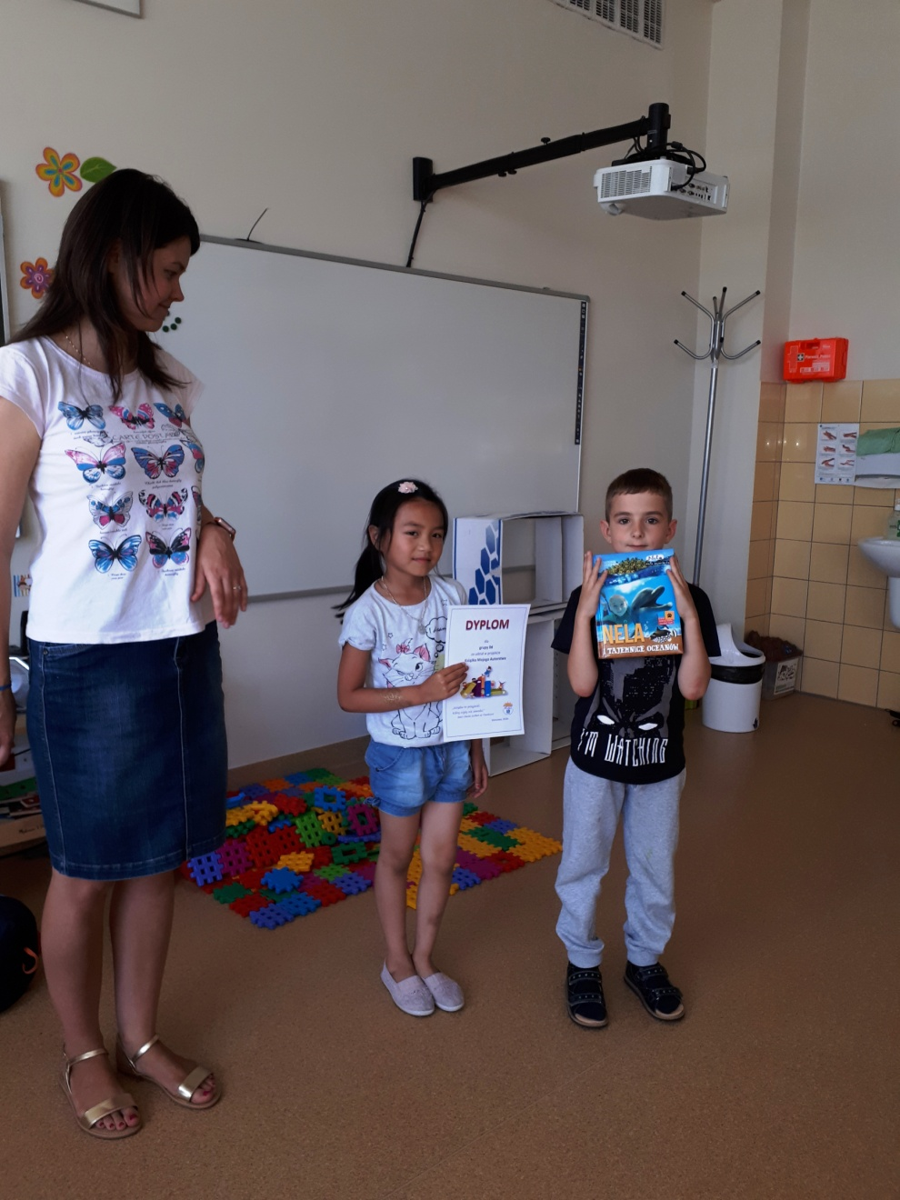
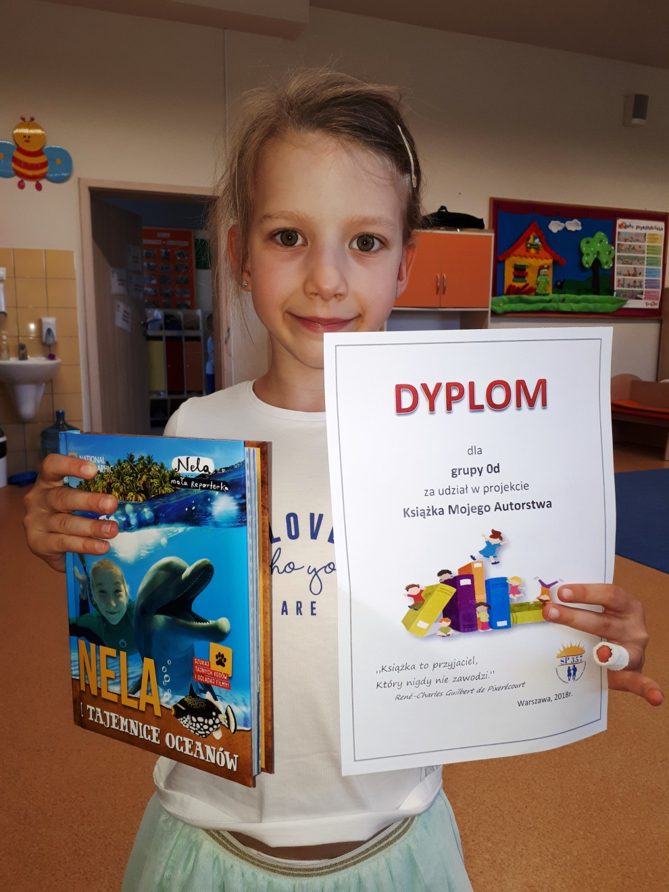

Slide 22
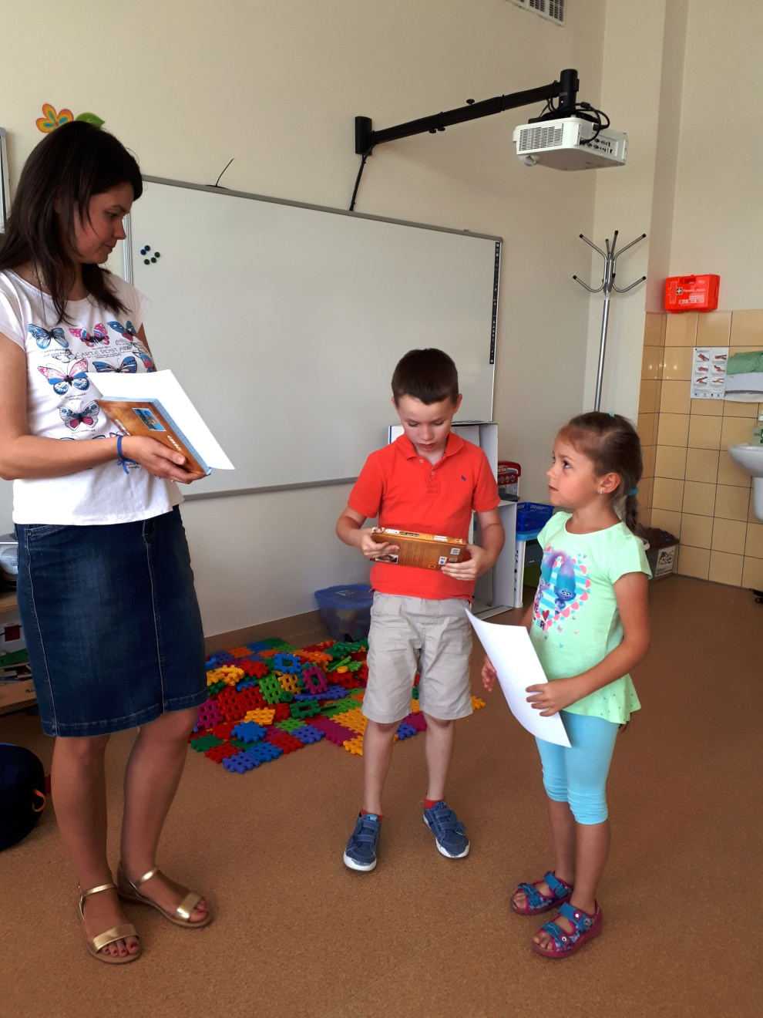
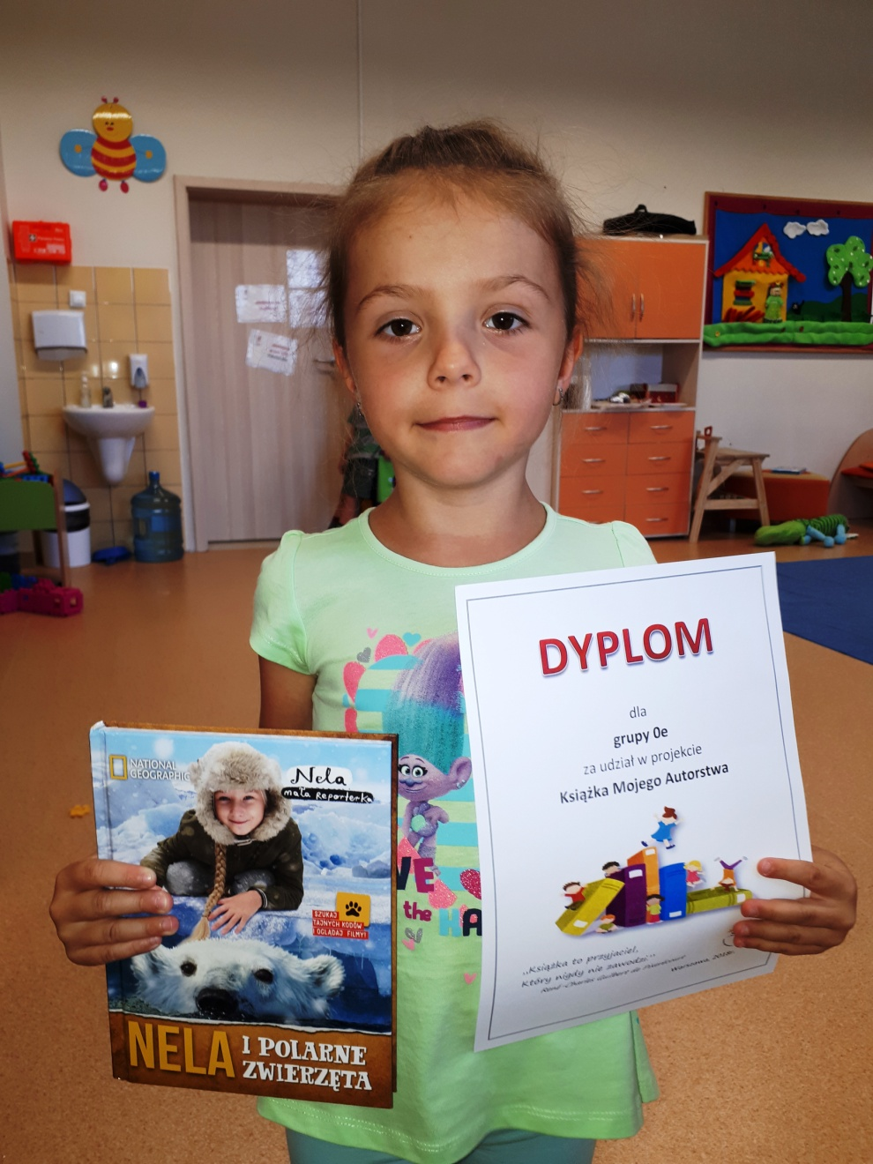
Kamila Pasternak - Opalko

